Slide 1
Asbest en de Omgevingswet
Mehmet Sel/Kelvin van der Helm
Versie 1

Slide 2
Inhoud
IPLO: wat doen wij en wat zijn onze taken (BZK/IenW)
Asbest: hoe zat dat ook alweer?
Asbestregelgeving en de Omgevingswet
Terugblik en ontwikkelingen
Landelijk asbestvolgsysteem (LAVS)
Top 5 vragen thema asbest
Top 5 bezoekers IPLO thema asbest

Slide 3
IPLO: wat doen wij en wat zijn onze taken (BZK/IenW).
Helpdesk wet- en regelgeving Asbest: geeft informatie en beantwoordt vragen over asbest
Beantwoording ca. 450 vragen/jaar over wet- en regelgeving asbest
Bijhouden content website IPLO iplo.nl/asbest
Signalerende functie voor beleid (IenW)

Slide 4
IPLO: wat doen wij en wat zijn onze taken (BZK/IenW)
Beheerder Landelijk Asbestvolgsysteem (LAVS)
Webapplicatie voor het volgen en registreren van asbestverwijdering
Transparant verwijderingsproces: opdrachtgevers, inventariseerders, asbestverwijderingsbedrijven, eindinspectiebedrijven en toezichthouders beschikken over dezelfde informatie
Verplicht gebruik LAVS erkende asbestinventarisatie- en asbestverwijderingsbedrijven
Helpdesk LAVS:
  Beantwoording ca. 2.000 vragen/jaar rondom het (gebruik van) LAVS
  Bijhouden content website IPLO iplo.nl/lavs

Slide 5

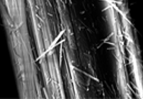
Asbest: hoe zat dat ook alweer?
Asbest is een verzamelnaam voor een aantal in de natuur voorkomende mineralen die tot de silicaten behoren.
Asbestvezels zijn onder te verdelen in twee hoofdgroepen:
Spiraalvormige (serpentijnachtige), Chrysotiel (wit asbest);
Rechte vezels (amfiboolachtige), Crocidoliet (blauw asbest), Amosiet (bruin asbest), Anthophylliet (geel), Tremoliet (grijs) en actinoliet (groen).
Serpentijnachtige
Amfiboolachtige

Slide 6
Asbest: hoe zat dat ook alweer?
Niet-hechtgebonden: vezels kunnen eenvoudig los komen.
Hechtgebonden producten: vezels komen niet eenvoudig los.
Niet-hechtgebonden producten
Zachte isolatieplaten
Asbestdoek
Asbestkoord
Zwaar verweerde daken
Spuitasbest
Hechtgebonden producten
Wandplaten
Golfplaten
Bloembakken
Dakbeschot
Gas-, water- en rioleringsbuizen

Slide 7

Waarom en waar asbest gebruikt?
Goede materiaaleigenschappen, lage prijs, eenvoudig en goed te verwerken.
Asbest als toeslagmiddel om een product te verbeteren.
Asbest bind zich eenvoudig aan materialen zoals cement, textiel,
vloerbedekking, enz..
Vanwege eenvoudige verwerkingsmogelijkheden
na 2e WO tot circa 1990 veelal bouwkundig toegepast.
Asbestverbod 1-7-1993, bouwkundige toepassingen.
Asbestverbod EU-landen in 2005.

Slide 8
Meest voorkomende asbesttoepassingen

Slide 9
Wet- en regelgeving leefomgeving
Asbestverwijderingsbesluit 2005 (objecten)
Besluit bouwwerken leefomgeving (bouwwerken)
Besluit activiteiten leefomgeving
Besluit asbestwegen
Productenbesluit asbest
REACH

Slide 10
Wet- en regelgeving leefomgeving
Omgevingswet:
bepalingen in Asbestverwijderingsbesluit zijn komen te vervallen en zijn onderbracht in Besluit bouwwerken leefomgeving (Bbl) en Besluit activiteiten leefomgeving (Bal)
Was-wordt-tabellen:
Omgevingsregeling, bijlage transponeringstabellen (Staatscourant 2020 nr. 64380)
Asbestverwijderingsbesluit 2005
Bepalingen asbestinventarisatie en verwijderen asbest in objecten
Uitzonderingen voor particulieren
Landelijk asbestvolgsysteem risicoklasse 2 en 2A

Slide 11
Wet- en regelgeving leefomgeving
Besluit bouwwerken leefomgeving (bouwwerken)
Verwijderen asbest uit bouwwerken
Artikel 7.9 Asbestinventarisatie
Artikel 7.10 Sloopmelding
Artikel 7.11 Gegevens en bescheiden bij sloopmelding
Artikel 7.12 Informeren: begin en beëindiging sloopwerkzaamheden
Artikel 6.25 Concentratie asbestvezels binnenlucht
niet groter dan 2.000 vezels/3 (NEN2991)

Slide 12
Wet- en regelgeving leefomgeving
Besluit activiteiten leefomgeving
Regels opslaan van verwijderd asbest (milieubelastende activiteit)
Tegengaan verspreiding asbest
Afval registratie (niet van toepassing op milieustraat)
Meldingsplicht / vergunningplichtig (MBA)
Besluit asbestwegen
Bepalingen wanneer sprake is van een asbestweg
Meldingsplicht asbestweg ILT
Geen wijzigingen na invoering Omgevingswet
Productenbesluit asbest
Verbod op verwaardigen, bewerken, toepassen en bewerken
Geen wijzigingen na invoering Omgevingswet

Slide 13
Wet- en regelgeving leefomgeving
REACH
Verbod op handel en gebruik voorwerpen opzettelijk asbestvezels toegevoegd na 2005.
Gebruik voorwerpen in gebruik voor 1-1-2005 toegestaan mits voorwerp niet aan vervanging toe is (nog geschikt voor beoogd doel?)

Slide 14
Terugblik en vooruitblik
Terugblik
Beleid gericht op terugdringen asbest in de leefomgeving
1978 verbod op verwerken van Crocidoliet (blauw asbest)
1991 verbod asbesthoudende rem- en frictiematerialen
1 juli 1993 verbod toepassen asbest in bouwwerken
2005 verbod EU opzettelijk asbestvezels toegevoegd aan voorwerpen
Asbestdakenverbod 2024 verworpen door Eerste Kamer
(geen verplichte verwijdering van asbest)
Asbeststelsel gericht op beschermen van werknemers (Arbo)
Voorbereiding en intrekken herziening asbeststelsel SZW

Slide 15
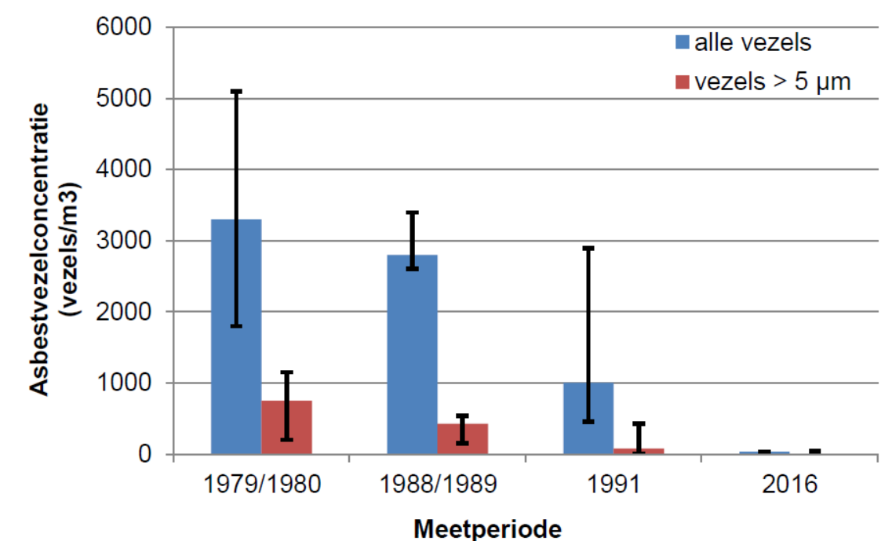
Terugblik en vooruitblik
Asbestvezelconcentratie meetperioden 1979/1980 - 2016
Bron: TNO-rapport TNO 2016 R11562

Slide 16
Terugblik en vooruitblik
Vooruitblik
Beleid gericht op lagere gezondheidsrisico’s
Spanningsveld verduurzamen en asbest, waaraan geef je voorrang?
Inventarisatieplicht EU bij verkoop woning?
Asbestattest bij verkoop woning (bouw <2001) Vlaanderen
Verzamelbesluit (reparatie o.a. bepalingen Asbestverwijderingsbesluit)
EU-richtlijn beschermen werknemers aan asbest, richtlijn invoeren in NL eind 2025
Campagne asbestdaken: focus op bewustwording en communicatie

Slide 17
Organisatiestructuur LAVS
Beheerder LAVS: Rijkswaterstaat
Verantwoordelijk voor het budget
Ontwikkelen LAVS (kaders en eisen stuurgroep)

Slide 18
Toezichthoudende instanties
De gemeente / omgevingsdienst toezicht verwijderen asbest bouwwerken (Bbl)
Certificerings- en keuringsinstellingen (cki's) toezicht bepalingen uit het Asbestverwijderingsbesluit 2005
De Nederlandse Arbeidsinspectie (NLA) toezicht op bepalingen uit het Arbeidsomstandighedenbesluit.
De Inspectie Leefomgeving en Transport (ILT) toezicht op bepalingen uit het Productenbesluit asbest en het Besluit asbestwegen
Voor toezicht kunnen deze instanties gebruik maken van informatie uit het LAVS

Slide 19
LAVS voor toezichthouders
Via LAVS start- en eindmeldingen naar het bevoegd gezag
Veelal Omgevingsdienst namens het bevoegd gezag (gemeente) voor asbesttaken (basistaak)
Gemeente en Omgevingsdiensten moeten inregelen hoe meldingen onderling worden doorgestuurd
Centrale opslag meldingen en documenten in LAVS. Via de inkijkfunctie kunnen toezichthouders deze informatie bekijken of downloaden
Omgevingsloket (DSO): De (asbest)sloopmelding verloopt via het DSO. De initiatiefnemers kunnen bij het doen van deze melding ervoor kiezen om te verwijzen naar het LAVS (project)

Slide 20
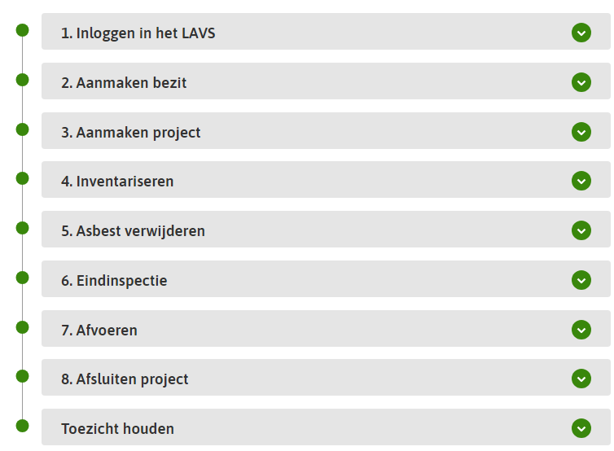
Stappen in het LAVS
Samenspel (wie op welk moment) tussen: opdrachtgevers, inventariseerders, asbestverwijderingsbedrijven, eindinspectiebedrijven en toezichthouders.
Hoe werkt het LAVS: Stappen in het LAVS | IPLO

Slide 21
Top 5 vragen over asbest
Vraag:
Hoe moet ik asbest afvoeren?
Bevat mijn woning mogelijk asbest?
Is het verplicht om asbest(daken) te verwijderen?
Mag ik als particulier asbest verwijderen?
Er vindt een asbestsanering bij mij in de buurt plaats. Wordt dit conform de regels uitgevoerd?

Slide 22
Top 5 bezoekers IPLO-site thema asbest
Vraag:
Spelregels particuliere verwijdering
Asbestwegwijzer
LAVS
Asbestregelgeving
Asbest binnen huis

Slide 23
Blijf op de hoogte van het IPLO-nieuws. Abonneer u via ww.iplo.nl/nieuwsbrief
Helpdesk asbest en LAVS via het Informatiepunt Leefomgeving
088 - 797 0790
(op werkdagen van 9.00-17.00 uur)
helpdesk.iplo@rws.nl
iplo.nl/lavs en iplo.nl/asbest
Versie 1.0

